Slide 1
Презентация к НОД «Какие бывают иголки?» интегрированное «Познавательно-речевое»
Муниципальное автономное дошкольное образовательное учреждение
«Детский сад № 8 города Шимановска»
Автор: Книга Н. В.

Slide 2
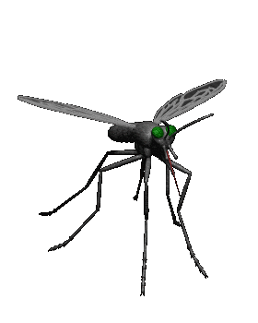
Комар

Slide 4
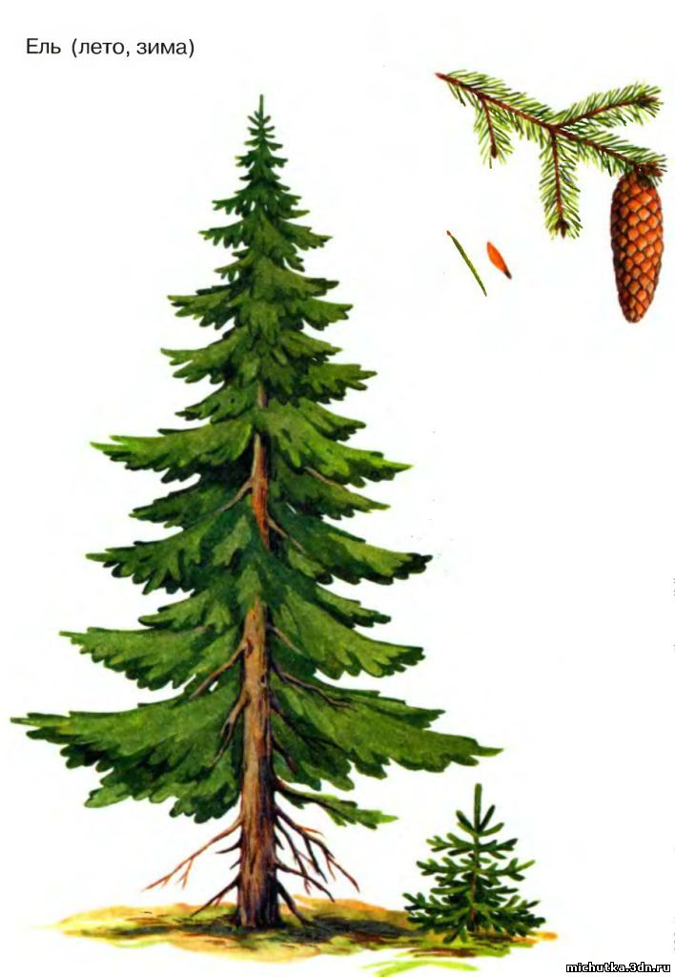
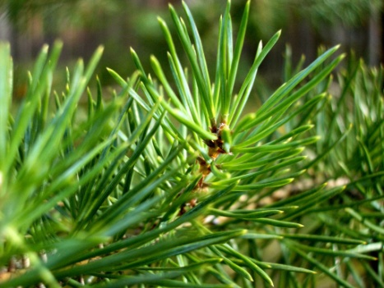
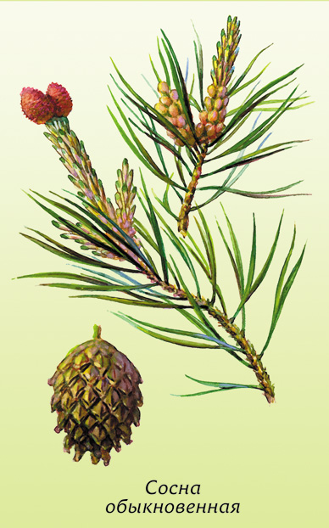
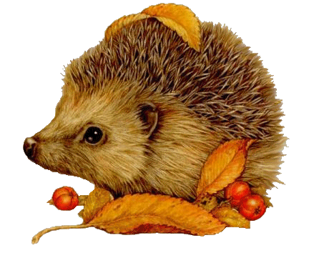
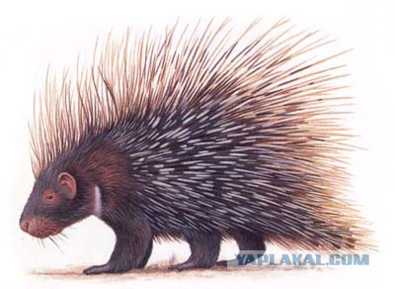

Slide 5
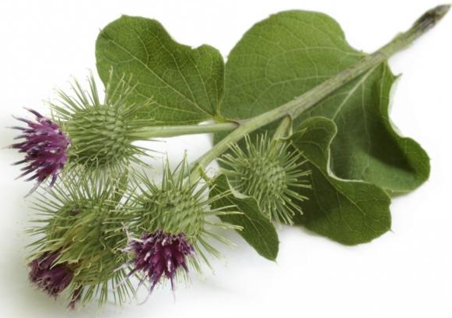
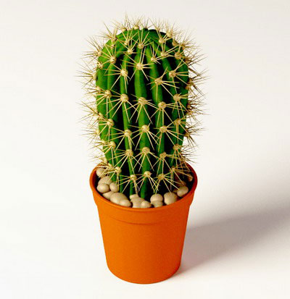

Slide 6
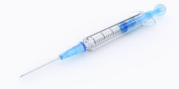
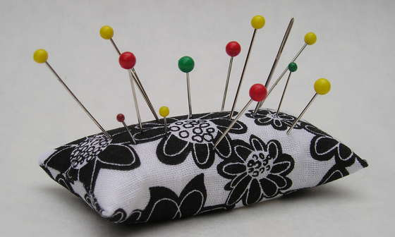

Slide 7
Схема описания
Какая по величине
Как её можно назвать
Где можно увидеть
Из чего сделана
(или чья она)
Какого цвета

